Slide 1
SQL

Slide 2
Oracle Application Express I.
Jedná se o aplikační program, což je program umožňující koncovému uživateli, aby byl schopný zakoupit si plně vyvinutý a připravený program.
Není potřeba vědět, jak program pracuje, stačí vědět, co od něj můžeme očekávat.
Aplikační sw je rozdílný od systémového sw. Systémový sw se skládá z nízkoúrovňových programů, které jsou navrženy na interakci s hw.
Operační systémy, kompilátory a systémové utility jsou příklady systémového sw. V porovnání k aplikačnímu sw, neobsahuji systémové sw zpracování textu, databáze, hry, emaily ani grafiku.

Slide 3
Oracle Application Express II.
Yahoo.com používá Oracle databázi pro ukládání dat. Každý raději dá jenom přihlášení do emailu a vidí všechny uložené emaily na rozdíl od požadavků pomocí SQL dotazu přímo do databáze.
Jedním kliknutím myši mají uživatelé plný přístup ke všem informací, které potřebují.
Aplikace jsou jako auta, když řídíte auto potřebujete vědět jenom to nejdůležitější pro vás, tedy jak ho ovládat.
Auto má uživatelsky přívětivou kapotu, která zakrývá všechny věci u kterých nepotřebujete vědět jak fungují, jako fungování motoru apod.
Mohli byste získat řidičák, kdyby jste měli demonstrovat, jak každý ze systémů auta, jako elektrický, hydraulický apod. funguje?

Slide 4
Oracle Application Express III.
V rámci tohoto kurzu budeme pracovat s Oracle Application Express.
Tato aplikace umožňuje mnoho návrhářům vystavět a přistupovat k aplikacím, jako by běžely na rozdělených databázích.
App express má 3 komponenty:
sql workshop,
aplication builder,
object browser.
Abyste se naučili SQL, budete používat SQL workshop komponentů, pro design aplikací potom aplication builder.

Slide 5
Oracle Application Express IV.
APEX je nástroj, který budeme používat pro výstavbu tabulek a získávání informací z ORACLE databáze.
Když získáváme informace z databáze, je často potřeba najít podmnožinu dat na základě vyhledávacích kritérií. To že se spřátelíte s jazykem SQL vám pomůže rychleji najít hledané informace.
APEX je v základu vytvořen s čistým účtem, nejsou zde žádné tabulky, pro jejich nahrání je potřeba využít script, který najdete v sekci 0, zdroje kurzu, apex scripts a user guides.
Po spuštění skriptu se nahrají tabulky a data na základě tohoto kurzu, které budete potřebovat do vašeho schématu.

Slide 6
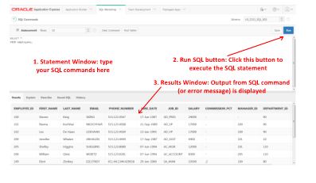
Oracle Application Express V.

Slide 7
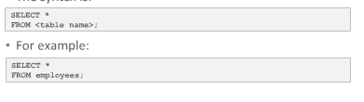
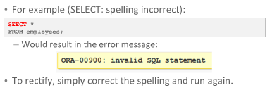
A začínáme selectem…
Select * je příkaz, který vrátí celý obsah tabulky.
Když zadáváte SQL příkaz, je důležité používat správné spelování.

Slide 8

Select II.
Stejně tak musíte dávat pozor na překlepy v názvech tabulek a sloupců.

Slide 9
Technologie relačních databází
Databáze jsou součástí každodenního života i když si to po většinu času vůbec neuvědomujeme.
Kdykoliv jste používali rezervace letenek, volali z telefonu, apod. potřebovali jste použít databáze. Popravdě mnoho měst používá i pro řízení dopravy databáze.

Slide 10
Relační databáze
Relační databáze umožňují tabulkám obsahovat pole podle nějakého obsahu. Jako relační databáze je považováno nejméně jedno pole společné ve 2 tabulkách.
Abyste pochopili, jak důležité jsou databáze v dnešním světě:
Aktuálně je 20% světových dat uloženo v relačních dtb (rdbms).
V dalších 2 letech se očekává, že databáze budou dosahovat velikostí větších než 100 terabytů, databáze takto veliké mohou obsahovat 100000 kopií encyklopedie britannica nebo 200000 hodin hudby nebo 10 bilionů webových stránek.

Slide 11
Pojmy – změny oproti konceptuálnímu modelu
tabulka = základní úložná struktura (entita)
sloupec = jeden druh dat v tabulce (atribut)
řádek = data pro jednu instanci tabulky (instance)
pole = jedna hodnota v průsečíku řádku a sloupce (hodnota)
primární klíč = unikátní identifikátor každého řádku (unikátní identifikátor)
cizí klíč = sloupec, který odkazuje na primární klíč v jiné tabulce (relace)

Slide 12
Pravidla tabulek
Je tu 6 pravidel pro tabulky v relačních databázích
Vstupy ve sloupcích jsou jednohodnotové.
Vstupy sloupců jsou jednoho typu.
Každý řádek je unikátní.
Sekvence sloupců je nevýznamná.
Sekvence řádku je nevýznamná.
Každý sloupec má unikátní název.

Slide 13
Přístup k datům v RDBMS (relational database- management systém)
Pro přístup k datům v databázi nepotřebujete vědět jejich fyzické uložení, potřebuje vědět a specifikovat přístupovou cestu k tabulce Jednoduše lze použít strukturovaný dotazovací jazyk SQL a jeho operátory a dotazy.

Slide 14
Komunikace s databází I.
Práce s databází je velmi podobná volání s kamarádem po telefonu, nejprve musíte vybrat metodu komunikace (telefon), potom když jste spojeni se zeptat kamaráda na váš dotaz a v odpovědi na váš dotaz získáte kamarádovu odpověď. Velmi jednoduché a mnoho z nás jsou v tom experti, že?

Slide 15
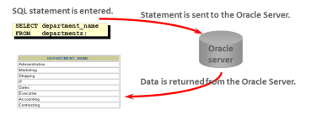
Komunikace s databází II.
V tomto kurzu bude komunikace probíhat přes APEX kterému vy dáte dotaz a on vám odpoví.
Jak je znázorněno v diagramu, komunikace s RDBMS je založena na zadání SQL příkazu APEXu.
Žádost je následně odeslána na Oracle server (databáze běžící na počítači),
žádost je zpracována a výsledek odeslán zpět. Ve velkých databázích přistupuje k systému mnoho uživatelů, serverů a tabulek.

Slide 16
Kategorizace SQL příkazu
Příkazy jsou členěny do několika kategorií na základě funkce, kterou vykonávají.
Například získávací příkazy jsou označovány klíčovým slovem select.
Máme 4 základní kategorie SQL příkazu:
DML – manipulace s daty, insert, update, delete, merge
DDL – crate, alter, drop, rename
TCL – commit, rollback, savepoint
DCL – grant, revoke

Slide 17

Anatomie SQL příkazu I.
Select je jeden z nejvýznamnějších, možná nejvýznamnější klíčové slovo v SQL.
Select je příkaz pro získávání informací a pokud víte jak ho používat, máte otevřené dveře do databáze.
Syntaxe selectu je následující:

Slide 18
Anatomie SQL příkazu II.
Klíčové slovo ukazuje na typ sql dotazu, například select a from
Klauzule je část sql příkazů (například select last_name je klauzule)
dotaz je kombinace dvou nebo více klauzulí.
Například select last_name from employees je dotaz.

Slide 19
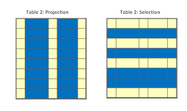
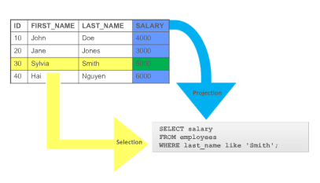
Schopnosti příkazu SELECT
Projekce: vybírá sloupce v tabulce
Selekce: vybírá řádky v tabulce

Slide 20
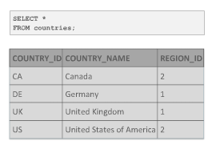
Select I.
Výběr všech sloupců je proveden * za klíčovým slovem select.

Slide 21
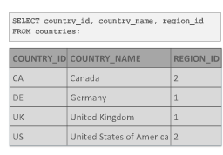
Select II.
Zároveň je můžete zobrazit jejich individuálním vypsáním.

Slide 22
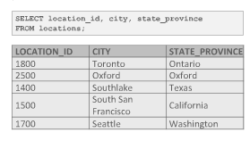
Projekce specifických sloupců
Pro zobrazení jenom některých sloupců stačí napsat jejich názvy na klíčové slovo select.

Slide 23
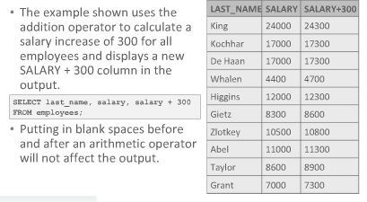
Použití aritmetických operací I.

Slide 24
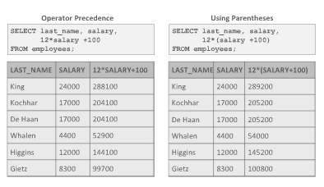
Použití aritmetických operací II.
Oracle vyhodnocuje operátory zleva doprava. Pořadí operátorů je * / + - (My Dear Aunt Sally), když potřebuje jejich pořadí nějak upravovat nezapomínejte používat závorky.

Slide 25
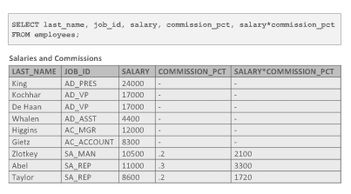
NULL hodnoty
NULL je v SQL zajímavá hodnota, abyste ji pochopili, je důležité vědět co je a co není null.
Null je hodnota nedostupná, nepřiřazená, neznámá nebo nedosažitelná. Není to to samé jako nula nebo mezera. V SQL je nula číslo a mezera znak.
Někdy nevíte hodnotu pro daný sloupec. V databázi můžete ukládat neznámé hodnoty.

Slide 26
Aliasy I.
Je to způsob přejmenování záhlaví ve výpisu. Bez aliasu by některé výstupy vypadaly dost nepřehledně, jelikož by se například záhlaví jmenovala jako opis aritmetických operací.
Je zde několik pravidel pro použití aliasu k formátování výstupu.
Přejmenovává záhlaví sloupce.
Je užitelný při kalkulacích.
Následuje hned za názvem sloupce.
Může být uveden klíčovým slovem as mezi názvem sloupce a aliasem.
Je uveden v uvozovkách.

Slide 27
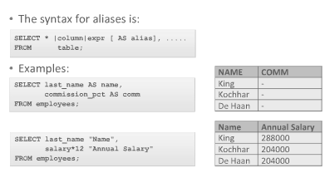
Aliasy II.

